Slide 1
みんなの音楽コミュニティサービス Streeming
2018/07/11 teamc
Judy Yang Yang Kaiwei 松嶋達也 久保静真

Slide 2
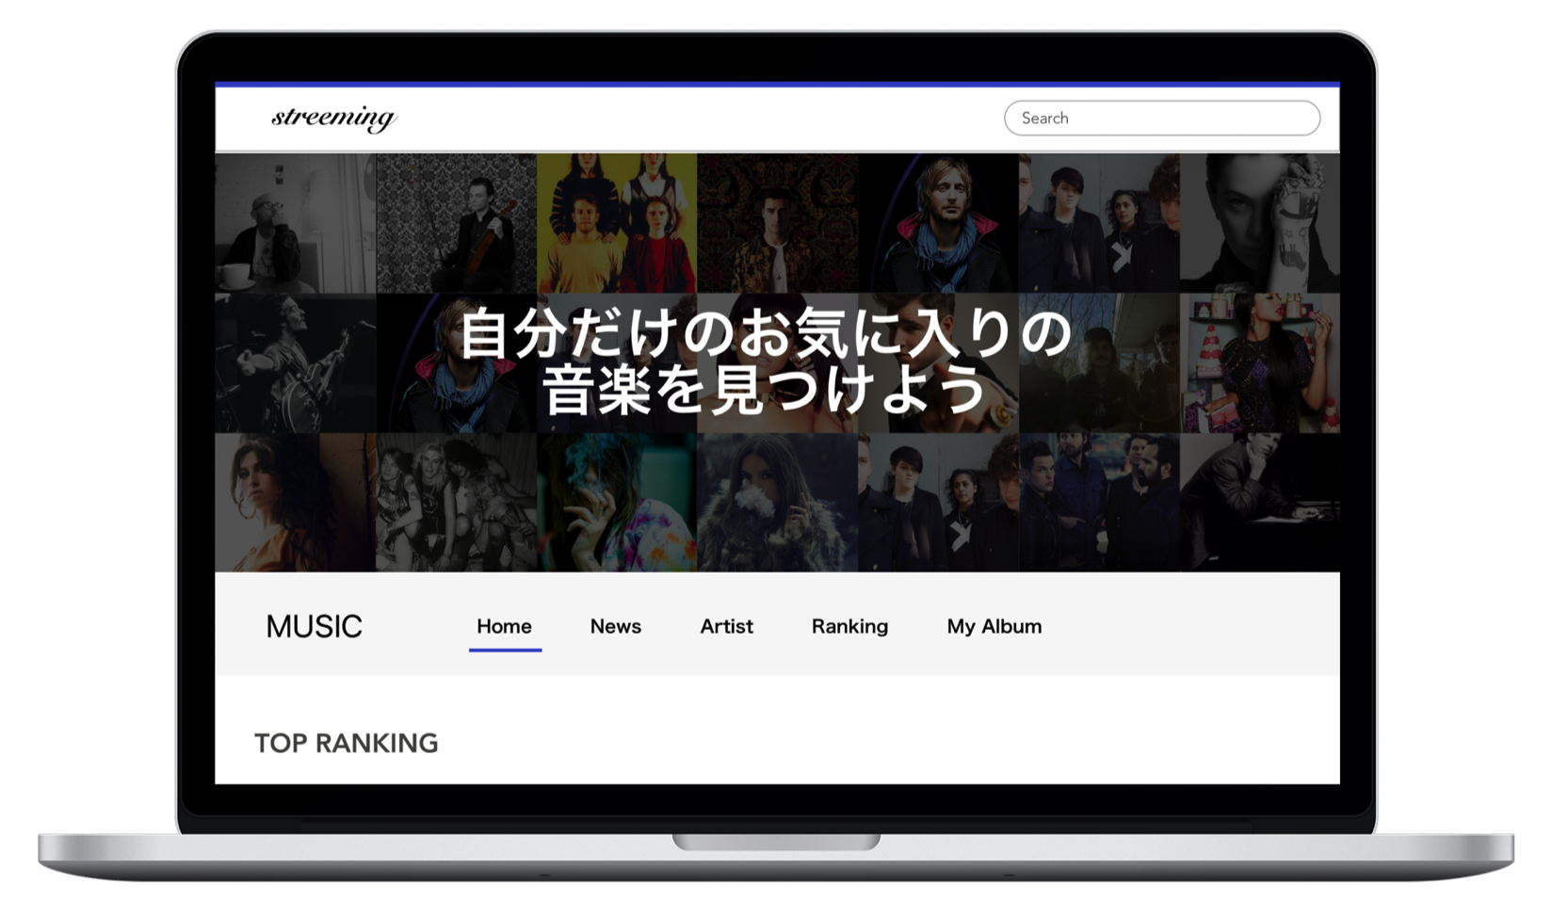
みんなの音楽コミュニティーサービス
「Streeming」

Slide 3
「Streeming」とは
誰でも簡単に自分の曲を販売することが
できるC2Cプラットフォームです。
たくさんの曲の中から気になるアーティストや
曲に出会うこともできます。

Slide 4
なぜ「Streeming」なのか？
世の中にはたくさんのインディーズ
ミュージシャンが存在します。
副業のアルバイトでお金を稼ぎ
活動を続ける人もいます。
Youtuberが台頭するこの時代、
ミュージシャンにも新しい生き方の選択肢を
提供したいと考えました。

Slide 5





「Streeming」の仕組み
・ミュージシャンは自分の曲を
アップロードするだけの簡単公開
・自分で設定した金額を元に
報酬が支払われる
streeming

Slide 6

ペルソナ①
（ミュージシャン）
・男性ミュージシャン
・週2で一人で路上ライブ / 2ヶ月に1回下北でライブ
・バイトで生計を立てている
・音楽で生計を立てたいと思っている
Notes:
Amazon: 4割手数料 + 9000/年
Apple3割強？
手数料高い

Slide 7

ペルソナ②
（購入者）
・音楽好き女子
・J-Rock、特にインディーズが好き
・大衆とは違う私が好き
・自分だけのお気に入りの楽曲を見つけたい
・Youtubeが好きで様々な音楽を探したりもする
Notes:
Amazon: 4割手数料 + 9000/年
Apple3割強？
手数料高い

Slide 8
「Streeming」にお金を払うか？
新人アーティストをいち早く
見つけたい人がいる。
純粋にミュージシャンを応援したいという
気持ちを持ってる人がいる。
音楽を続けてほしいからお金を
支払う場所を探している。

Slide 9
「Streeming」の料金体系
ミュージシャンは自分の楽曲に好きなように
値段を設定したり、月額フォローを
受け付けたりできます。
ミュージシャンに応援の意味の
投げ銭を行うこともできます。
グッズ購入やクラウド
ファンディングも行えるようにします。
Notes:
Amazon: 4割手数料 + 9000/年
Apple3割強？
手数料高い

Slide 10
「Streeming」の報酬体系
ミュージシャン単位の聴き放題や投げ銭を
基本報酬とします。
また、その他の販売についても
基本報酬に加算されます。
合計の85%をミュージシャンに支払います。
(15%が本サービスの売上となります。)

Slide 11
「Streeming」の短期計画
ミュージシャンにサービスを訴求し、
プラットフォームに楽曲を入れます。
ミュージシャンのモチベーションを
向上させる施策を行い、活性化を目指します。
その後、楽曲購入者の増加を促します。
（楽曲のシェアの機能を強化します。）

Slide 12
「Streeming」の最適化
ミュージシャンに対して、どのような
属性の人に楽曲が購入されているかの
可視化と分析の結果を示します。
一般ユーザに対しては、楽曲・アーティスト
をレコメンドして好きなものに
出会う可能性を高めます。

Slide 13
「Streeming」の長期計画
① 仲介の手数料ビジネス
・日本市場 2017年 2893億円
（数千万~億の売上見込）
広告掲載・有料レコメンドのスタート
・有名ミュージシャンの参入も促し、
プラットフォームとしての価値を高める
③ グッズ販売やクラウドファンディング
、チケット販売などのトータルサポート

Slide 14
「Streeming」
これまでは大手のレーベルを頼らなければ
楽曲の販売が難しい状態でした。
デジタル技術によって多様な生き方が
できるようになった現代、
「Streeming」がミュージシャンを
エンパワメントします。

Slide 15
デモを行います。

